Slide 1
Εξέταση - Διάγνωση
https://eclass.uoa.gr/courses/DENT421/
Εργαστήριο Ορθοδοντικής
Ορθοδοντική ΙΙ, 8^{ο} Εξάμηνο, 2020
Δημήτρης Χαλαζωνίτης
Τα πρόσωπα που παρουσιάζονται δεν είναι πραγματικά αλλά έχουν δημιουργηθεί με λογισμικό επεξεργασίας εικόνας. Τα ονόματα και τα άλλα στοιχεία των ασθενών είναι παραποιημένα για την προστασία των προσωπικών δεδομένων. Οποιαδήποτε ομοιότητα με πραγματικά άτομα είναι συμπτωματική.
Notes:
Προστασία Πνευματικών Δικαιωμάτων
Σας υπενθυμίζουμε ότι το σύνολο της εξ αποστάσεως εκπαίδευσης και του αντίστοιχου υλικού έχουν δημιουργηθεί αποκλειστικά για την εκπαίδευση των φοιτητών της Οδοντιατρικής Σχολής του ΕΚΠΑ.
Συνεπώς, θα πρέπει να επιδείξετε ιδιαίτερη προσοχή όσο αφορά στην προστασία των πνευματικών δικαιωμάτων και των προσωπικών δεδομένων που αφορούν στις ηλεκτρονικές διαλέξεις και στο υλικό που είναι αναρτημένο στην η-τάξη. Δικαίωμα πρόσβασης σε αυτά έχουν μόνο οι φοιτητές που είναι εγγεγραμμένοι στο μάθημα.
Ως εκ τούτου η βιντεοσκόπηση, αναπαραγωγή υλικού (π.χ. σε μέσα κοινωνικής δικτύωσης) και προώθηση υλικού σε άτομα, ομάδες και πλατφόρμες πέραν των διδασκομένων, χωρίς προηγούμενη άδεια του διδάσκοντα/συγγραφέα, εγείρει νομικές συνέπειες και κυρώσεις.

Slide 2
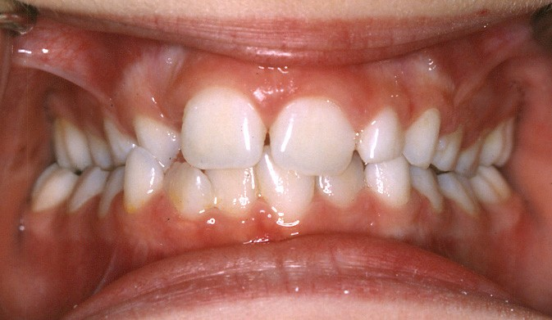
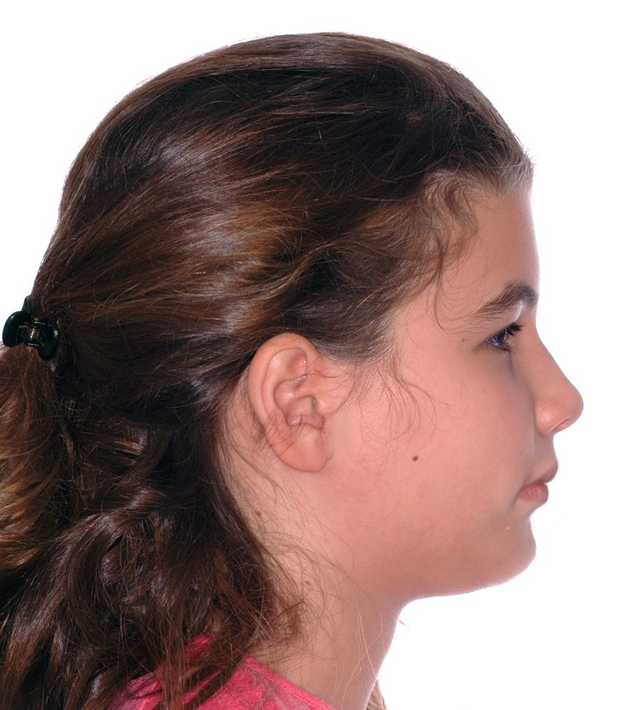
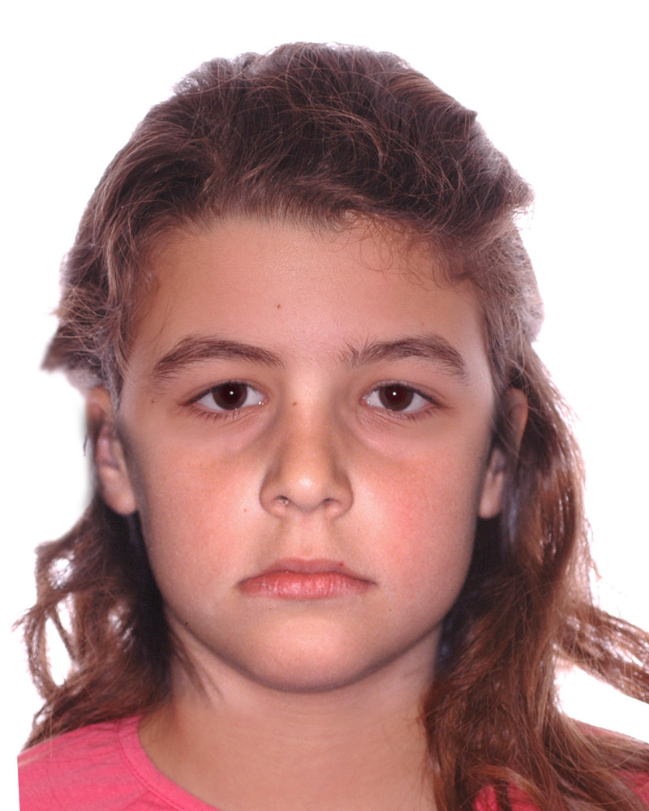
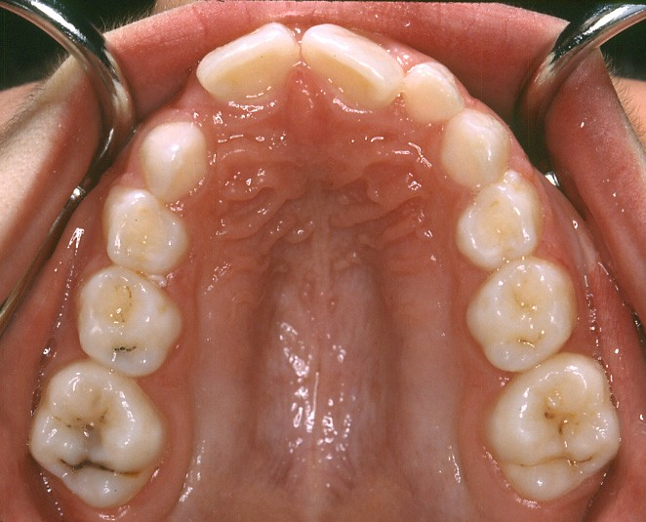
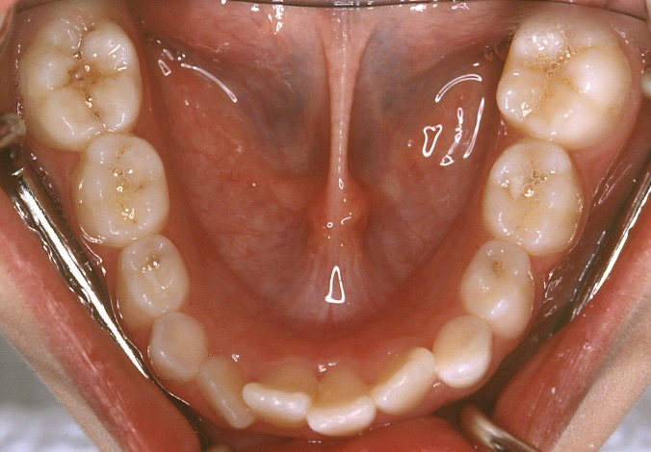
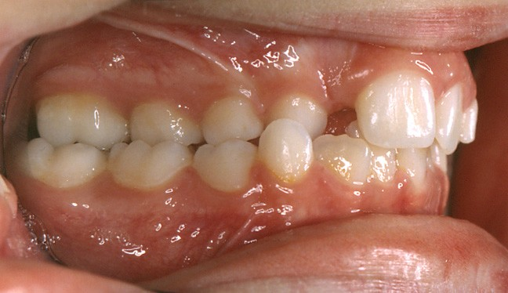
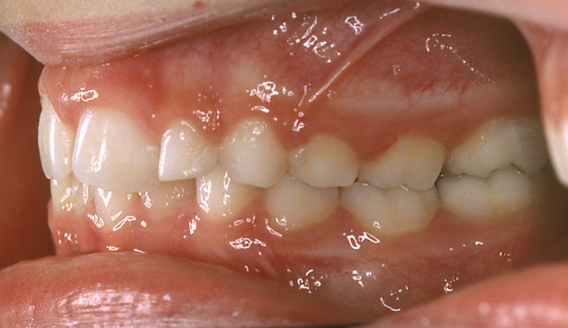
Στέλλα
9 ετών
«Τα δόντια κλείνουν από μέσα»
Notes:
Σκοπός του μαθήματος είναι η παρουσίαση της διαγνωστικής διαδικασίας στην ορθοδοντική ώστε ο φοιτητής να είναι ικανός α) να συλλέξει τα διαγνωστικά στοιχεία μέσω κλινικής και εργαστηριακής εξέτασης και β) να συνθέσει τις πληροφορίες σε ολοκληρωμένη διάγνωση, που συνδέει τα επιμέρους ευρήματα μεταξύ τους και εξηγεί, όσο το δυνατόν, την παρούσα κατάσταση. Το μάθημα περιλαμβάνει επανάληψη των θεμάτων του 7^{ου} εξαμήνου σχετικά με τη διάγνωση ορθοδοντικών περιπτώσεων.
Από τις εικόνες της διαφάνειας μπορούμε εύκολα να περιγράψουμε την ανωμαλία σύγκλεισης (π.χ. σταυροειδής σύγκλειση δεξιά, συνωστισμός κάτω προσθίων, Τάξη ΙΙ δεξιά). Αυτό δεν αρκεί για να καταστρωθεί κατάλληλο σχέδιο θεραπείας γιατί μπορεί να οδηγήσει σε λανθασμένη αντιμετώπιση (π.χ. παρειακή μετακίνηση των δοντιών του άνω δεξιού ημιμορίου). Χρειάζεται να εξετάσουμε τα επιμέρους στοιχεία που δημιουργούν την συνολική εικόνα (π.χ. είναι όντως τα άνω δεξιά δόντια που είναι σε υπερώια θέση, ή μήπως τα κάτω δόντια είναι σε παρειακή θέση), και πώς τα επιμέρους στοιχεία αλληλεπιδρούν μεταξύ τους.
Δείτε τις παρουσιάσεις στο μάθημα του 7^{ου} εξαμήνου: https://eclass.uoa.gr/courses/DENT321/

Slide 3
Μορφή - Σχήμα
Λειτουργία
Notes:
Θα ξεκινήσουμε από το πρόσωπο, από την πρόσθια όψη. Εξετάζουμε το πρόσωπο μορφολογικά (σχήμα, συμμετρία, μέση γραμμή) και λειτουργικά (λειτουργικά στοιχεία ανιχνεύονται από τη μορφολογία, τη στάση και την κίνηση).
Δείτε την παρουσίαση για την ανάλυση προσώπων εδώ: https://eclass.uoa.gr/modules/units/?course=DENT321&id=5024

Slide 4
n
zy
zy
ύψος / πλάτος = 0.845
Τύπος προσώπου:
Στρογγύλος < 0.85
Μέσος 0.85 – 0.90
Επιμήκης > 0.90
me
Notes:
Ο τύπος του προσώπου αξιολογείται συνήθως με τον λόγο ύψους προς πλάτος. Είναι σημαντικό να ορισθούν με ακρίβεια τα σημεία που θα χρησιμοποιηθούν για τη μέτρηση, γιατί ο λόγος είναι ευαίσθητος στην επιλογή των σημείων. Εδώ χρησιμοποιούμε τα σημεία ριζορρίνιο (Nasion) και Menton για το ύψος, και τα πιο προέχοντα σημεία του ζυγωματικού (Zygion) για το εύρος.
Nasion: το πιο εισέχον σημείο στη βάση της μύτης. Στην πρόσθια φωτογραφία δεν είναι εύκολο να προσδιοριστεί, γι’αυτό χρησιμοποιούμε τη γραμμή που ενώνει τα δύο άνω βλέφαρα. Αν έχουμε και τη φωτογραφία προφίλ, μπορούμε να το προσδιορίσουμε εκεί, και να το μεταφέρουμε την πρόσθια εικόνα.
Εναλλακτική ορολογία:
Βραχυπρόσωπος, μεσοπρόσωπος, λεπτοπρόσωπος.
Τα όρια μεταξύ των κατηγοριών είναι ενδεικτικά και αυθαίρετα. Μπορεί άλλοι κλινικοί να χρησιμοποιούν άλλα όρια.

Slide 5
Στρογγύλος < 0.85
Μέσος 0.85 – 0.90
Επιμήκης > 0.90
ύψος / πλάτος = 0.845
Τύπος προσώπου:
Στρογγύλος < 0.85
Μέσος 0.85 – 0.90
Επιμήκης > 0.90
34.1%
34.1%
2.1%
13.6%
13.6%
2.1%
0.78
0.83
85
0.88
91
0.93
0.98
27%
46%
27%
Notes:
Εδώ θεωρούμε ότι ο μέσος όρος του πληθυσμού είναι περίπου 87 – 88% και η τυπική απόκλιση περίπου 5%. Με βάση αυτά τα στοιχεία, αναμένουμε ότι περίπου το 46% του πληθυσμού θα είναι μέσος τύπος και περίπου 30% είτε στρογγύλος είτε επιμήκης. Τα ποσοστά αυτά εξαρτώνται από τα όρια που θέτουμε στον (αυθαίρετο) διαχωρισμό σε κατηγορίες, αφού α) ο λόγος ύψος/πλάτος είναι συνεχόμενη μεταβλητή, και β) η μέση τιμή και η τυπική απόκλιση εξαρτώνται από τον πληθυσμό που μελετάμε. Τα όρια 0.85, 0.90 είναι βολικά γιατί είναι εύκολο να τα θυμόμαστε. Συνήθως αρκούμαστε στην εμπειρική διαπίστωση του σχήματος του προσώπου από οπτική παρατήρηση, χωρίς μέτρηση. Όμως, αυτό μπορεί να μας παραπλανήσει γιατί επηρεάζεται από πολλούς παράγοντες, μεταξύ των οποίων η διάταξη και το σχήμα και μέγεθος των εσωτερικών χαρακτηριστικών (μάτια, μύτη, στόμα). Βλ.:
Karavaka SM, Halazonetis DJ, Spyropoulos MN. Configuration of facial features influences subjective evaluation of facial type. Am J Orthod Dentofacial Orthop 2008;133:277-82.
Υπάρχουν διαφορές μεταξύ πληθυσμών. Φαίνεται ότι οι Έλληνες είναι πιο επιμήκεις σε σχέση με άλλους ευρωπαίους, όπως π.χ. οι γερμανοί:
Ritz-Timme S, Gabriel P, Tutkuviene J, Poppa P, Obertová Z, Gibelli D, De Angelis D, Ratnayake M, Rizgeliene R, Barkus A, Cattaneo C. Metric and morphological assessment of facial features: a study on three European populations. Forensic Sci Int 2011;207(1-3):239.e1-8. doi: 10.1016/j.forsciint.2011.01.035.
Το άρθρο αυτό έχει μέσες τιμές και τυπικές αποκλίσεις του δείκτη ύψος/πλάτος προσώπου για 3 πληθυσμούς (Γερμανία, Ιταλία, Λιθουανία). Οι τιμές διαφέρουν σημαντικά:
Germany Italy Lithuania Total
Facial index (se-gn/zy-zy) 86.4 (5.2) 97.9 (7.7) 80.4 (5.0) 88.1 (9.4)
Μετρήσεις σε Έλληνες:
Zacharopoulos GV, Manios A, Kau CH, Velagrakis G, Tzanakakis GN, de Bree E. Anthropometric Analysis of the Face. J Craniofac Surg 2016;27(1):e71-5. doi: 10.1097/SCS.0000000000002231.
Δυστυχώς δεν έχει τη μέση τιμή και την τυπική απόκλιση για τον λόγο ύψος/πλάτος, αλλά το γράφημα που παρουσιάζει δείχνει ότι η κατανομή είναι μετατοπισμένη προς τον επιμήκη τύπο προσώπου. Όμως, τα κριτήρια (δηλ. αριθμητικά όρια μεταξύ των κατηγοριών) που χρησιμοποιεί είναι διαφορετικά από αυτά που αναφέρονται εδώ.

Slide 6
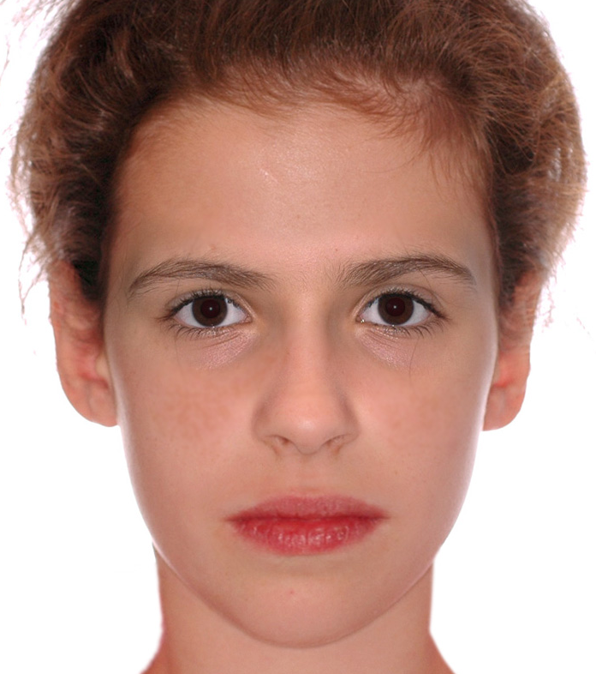
υ/π=6.23/7.37=0.845
υ/π=6.67/7.37=0.905
Notes:
Δύο πρόσωπα που είναι στα όρια 0.85 και 0.90.
Αν έχετε τις φωτογραφίες στο powerpoint, μπορείτε να δείτε το μήκος των γραμμών (κίτρινο και πράσινο βέλος) από τις ιδιότητές τους, και να κάνετε τη διαίρεση, όπως φαίνεται εδώ.

Slide 7
Συμμετρία
Notes:
Η γραμμή στη μέση είναι κάθετη στον άξονα που συνδέει τις κόρες των ματιών, και βρίσκεται στο μέσο μεταξύ τους. Η καμπύλη που έχει προσαρμοστεί στο περίγραμμα της γνάθου δεξιά του ασθενούς έχει αντιγραφεί και αντιστραφεί στην αριστερή πλευρά. Παρατηρήστε την ασύμμετρη θέση του στόματος, σε σχέση με τα μάτια, την ασυμμετρία της μύτης και την ασυμμετρία στο περίγραμμα της γνάθου.

Slide 8
Notes:
Κατασκευή του προσώπου από τα δύο μισά. Η τεχνική αυτή αναδεικνύει την ασυμμετρία αλλά είναι πολύ ευαίσθητη στην επιλογή του μέσου οβελιαίου επιπέδου. Είναι δυνατόν να είναι συμμετρική η γνάθος και ασύμμετρα τα μάτια; Πώς θα καθορίσουμε το ‘μέσο’ οβελιαίο επίπεδο αν υπάρχει ασυμμετρία στα μάτια, τη μύτη και την κάτω γνάθο;

Slide 9
Μέση γραμμή
Notes:
Σημεία της μέσης γραμμής. Ριζορρίνιο (Nasion), άκρη της μύτης, Subnasale, άνω χείλος, κάτω χείλος, πωγώνιο (Pogonion), Menton. Παρατηρούμε απόκλιση της μύτης και απόκλιση των σημείων της κάτω γνάθου προς τα δεξιά.
(Στην εξέταση αυτή πρέπει να συμπεριλάβουμε τις μέσες γραμμές των οδοντικών τόξων, άρα απαιτείται και φωτογραφία με χαμόγελο, ή με παρειοκάτοχα)

Slide 10
Λειτουργία
Notes:
Μπορούμε να βγάλουμε συμπεράσματα σχετικά με τη λειτουργία; Ενδιαφερόμαστε για στοματική αναπνοή, τάση και στάση των χειλέων, χαμόγελο. Αυτά πρέπει να εξεταστούν κατά την κλινική εξέταση. Εδώ μπορούμε να υποθέσουμε ότι δεν υπάρχει στοματική αναπνοή, αφού τα χείλη κλείνουν με χάλαση και δεν αφίστανται, αλλά αυτό το συμπέρασμα είναι επισφαλές καθόσον η φωτογραφία είναι στατική αποτύπωση μιας μόνο χρονικής στιγμής.

Slide 11
επίπεδο Φραγκφούρτης (Po – Or)
Notes:
Εξέταση από τα πλάγια. Η εικόνα έχει περιστραφεί ώστε το επίπεδο Φραγκφούρτης να είναι οριζόντιο.
Προσέξτε ότι το Nasion είναι όντως στο ύψος των άνω βλεφάρων.
Το επίπεδο Φραγκφούρτης διέρχεται από το πόριο και το υποκόγχιο (orbitale). Το επίπεδο αρμονίας είναι κάθετο στο επίπεδο Φραγκφούρτης και διέρχεται από το Nasion. Ονομάζουμε αρμονικά τα πρόσωπα στα οποία η γραμμή αρμονίας τέμνει ελαφρώς το άνω χείλος, ακουμπάει στο κάτω χείλος, και είναι ελαφρώς πιο μπροστά από τον πώγωνα. Ορθογναθικό είναι το πρόσωπο στο οποίο τα χείλη και ο πώγωνας βρίσκονται πάνω στην γραμμή αρμονίας (οι ορισμοί είναι αυθαίρετοι και επιβάλλουν διαχωριστικές γραμμές σε μεταβλητές που είναι από τη φύση τους συνεχόμενες, χωρίς διακριτά όρια).

Slide 12
επίπεδο αρμονίας (Na)
επίπεδο Φραγκφούρτης (Po – Or)
Τύπος Προσώπου:
Κυρτός
Αρμονικός
Ορθογναθικός
Κοίλος
Notes:
Εξέταση από τα πλάγια. Η εικόνα έχει περιστραφεί ώστε το επίπεδο Φραγκφούρτης να είναι οριζόντιο.
Προσέξτε ότι το Nasion είναι όντως στο ύψος των άνω βλεφάρων.
Το επίπεδο Φραγκφούρτης διέρχεται από το πόριο και το υποκόγχιο (orbitale). Το επίπεδο αρμονίας είναι κάθετο στο επίπεδο Φραγκφούρτης και διέρχεται από το Nasion. Ονομάζουμε αρμονικά τα πρόσωπα στα οποία η γραμμή αρμονίας τέμνει ελαφρώς το άνω χείλος, ακουμπάει στο κάτω χείλος, και είναι ελαφρώς πιο μπροστά από τον πώγωνα. Ορθογναθικό είναι το πρόσωπο στο οποίο τα χείλη και ο πώγωνας βρίσκονται πάνω στην γραμμή αρμονίας (οι ορισμοί είναι αυθαίρετοι και επιβάλλουν διαχωριστικές γραμμές σε μεταβλητές που είναι από τη φύση τους συνεχόμενες, χωρίς διακριτά όρια).

Slide 13
Na
Γωνία ANB (5°±4°)
A
Κυρτότητα Προσώπου
10°
B
Notes:
Τιμές για σκελετική Τάξη I:
ANB: 5 (SD: 4) (SD: standard deviation, τυπική απόκλιση)
Godt A, Müller A, Kalwitzki M, Göz G. Angles of facial convexity in different skeletal Classes. Eur J Orthod 2007;29:648-53.
Εδώ η γωνία είναι περίπου 10 μοίρες, άρα υπάρχει μια τάση σκελετικής Τάξης ΙΙ. Αυτή μπορεί να οφείλεται σε προγναθισμό της άνω γνάθου, οπισθογναθισμό της κάτω γνάθου, ή συνδυασμό αυτών.

Slide 14
Ασυμμετρία
Μέση γραμμή κάτω γνάθου δεξιά
Ελαφρώς κυρτό
Σκελετική ασυμμετρία;
Τάξη ΙΙ σκελετική;
Notes:
Συμπεράσματα από την εξέταση του προσώπου και ερωτήματα που προκύπτουν.

Slide 15
1
1
2
1
2
Notes:
Ενδοστοματική εξέταση.
Αναγνωρίστε τα δόντια. Ποιο δόντι είναι το 1; Ποιο το 2;
Ποιο το στάδιο μικτού φραγμού; Ποια η οδοντική ηλικία;
Ας αρχίσουμε να βλέπουμε αν οι πληροφορίες που συλλέγουμε συμφωνούν μεταξύ τους, ή αν υπάρχουν αντιφατικά ευρήματα.
Συμβαδίζει η οδοντική ηλικία με τη χρονολογική ηλικία της ασθενούς (9 ετών);

Slide 16
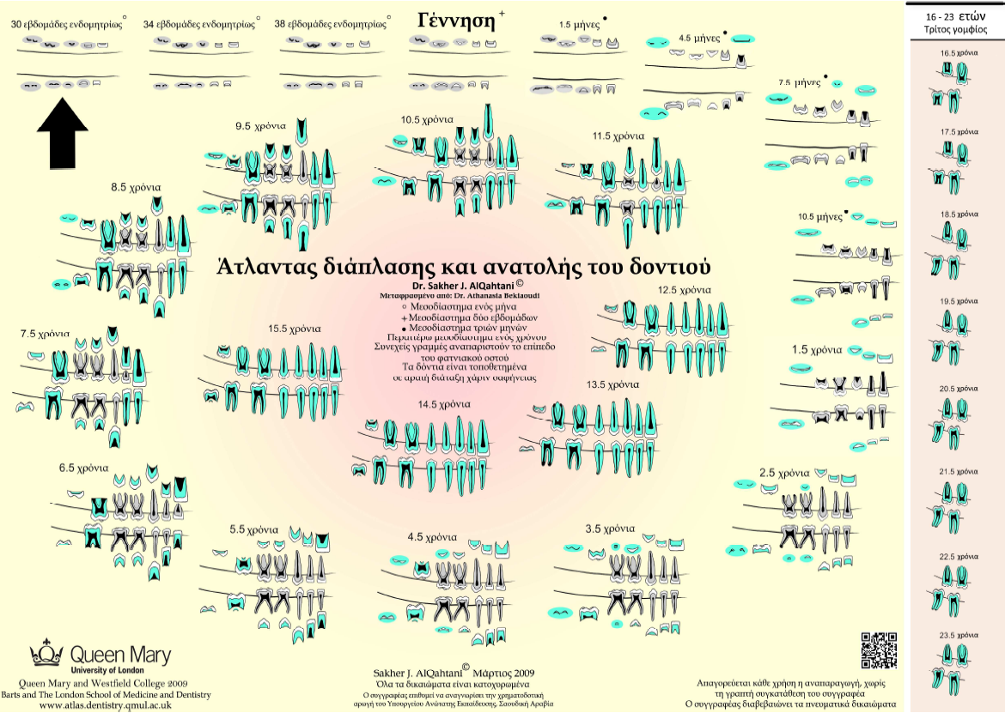
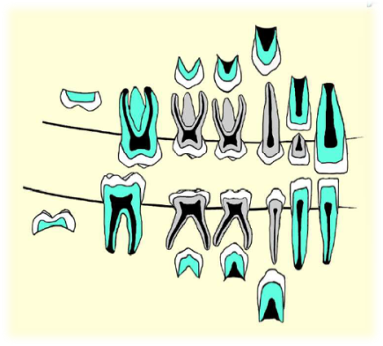
Notes:
Το διάγραμμα βρίσκεται στον σύνδεσμο http://www.atlas.dentistry.qmul.ac.uk/ όπου υπάρχει και διαδραστική εφαρμογή για υπολογισμό ηλικίας.

Slide 17
Ηλικίες ανατολής αγοριών – μέσος όρος ± 1 τυπ. απόκλιση
7
5
3
4
2
1
6
5
6
7
8
9
10
11
12
13
14
15
1
6
2
3
4
5
7
Notes:
Διαφορετική αναπαράσταση των ηλικιών ανατολής. Στο επάνω μισό, τα δόντια της άνω γνάθου, κάτω τα δόντια της κάτω γνάθου. Παρατηρήστε την ομαδοποίηση σε δύο φάσεις (πρώιμη και όψιμη μικτού φραγμού) με ενδιάμεση φάση ηρεμίας. Οι φάσεις αντιστοιχούν πολύ αδρά στις ηλικίες 6-8, 8-10 και 10-12 (διακεκομμένες γραμμές).

Slide 18
Ηλικίες ανατολής κοριτσιών – μέσος όρος ± 1 τυπ. απόκλιση
7
5
3
4
2
1
6
5
6
7
8
9
10
11
12
13
14
15
1
6
2
3
4
5
7
Notes:
Στα κορίτσια τα δόντια ανατέλλουν λίγο νωρίτερα από ό,τι στα αγόρια.
Είναι περίεργο να είναι 9 ετών και να μην έχει ακόμα ανατείλει ο άνω πλάγιος; Σε περίπου 1 στα 5 κορίτσια, ο πλάγιος θα ανατείλει μετά τα 9.

Slide 19
Ηλικίες ανατολής κοριτσιών – μέσος όρος ± 1 τυπ. απόκλιση
7
5
3
4
16%
2
84%
1
6
5
6
7
8
9
10
11
12
13
14
15
1
6
2
3
4
5
7
Notes:
Στα κορίτσια τα δόντια ανατέλλουν λίγο νωρίτερα από ό,τι στα αγόρια.
Είναι περίεργο η ασθενής μας να είναι 9 ετών και να μην έχει ακόμα ανατείλει ο άνω πλάγιος; Σε περίπου 1 στα 5 κορίτσια, ο πλάγιος θα ανατείλει μετά τα 9.

Slide 20
Notes:
Περιγραφή της ανωμαλίας σύγκλεισης. Τάξη ΙΙ, κατηγορία 1 (αν και δεν έχει αυξημένη οριζόντια πρόταξη), υποκατηγορία δεξιά (γιατί αριστερά είναι Τάξη Ι), οπίσθια ετερόπλευρη σταυροειδής σύγκλειση δεξιά, συνωστισμός κάτω τομέων, έλλειψη χώρου για ανατολή του #12, απόκλιση της μέσης γραμμής (κάτω προς τα δεξιά σε σχέση με την άνω – πρέπει να εξεταστούν οι μέσες γραμμές σε σχέση με το πρόσωπο).

Slide 21
Τάξη ΙΙ
Τάξη Ι
Notes:
Συμβαδίζει η οδοντική σχέση με το πρόσωπο της ασθενούς;
Ναι, γιατί το βρήκαμε ελαφρώς κυρτό.

Slide 22
Notes:
Συμβαδίζει η οδοντική μέση γραμμή με τα ευρήματα από το πρόσωπο; Ναι, γιατί βρήκαμε απόκλιση του πώγωνα προς τα δεξιά, όπως βλέπουμε και εδώ απόκλιση της κάτω μέσης γραμμής προς τα δεξιά.
Όμως, βλέπουμε, επίσης, ασύμμετρο συνωστισμό στους κάτω τομείς. Που θα ήταν η κάτω μέση γραμμή αν δεν υπήρχε συνωστισμός;
Αν προσομοιάσουμε τη θέση των τομέων μετά από διόρθωση του συνωστισμού, θα δούμε ότι η κάτω μέση γραμμή θα βελτιωθεί, ίσως και να μετακινηθεί προς τα αριστερά της άνω. Άρα, εδώ έχουμε μια αντίφαση.

Slide 23
Notes:
Η σταυροειδής σύγκλειση οφείλεται σε ετερόπλευρη στένωση του άνω οδοντικού τόξου;

Slide 24
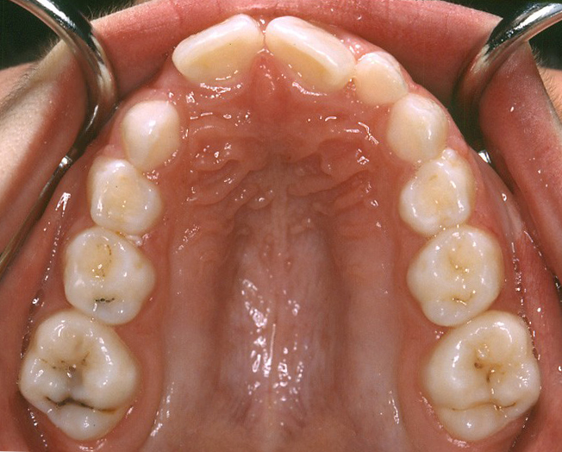
Notes:
Μπορούμε να υποθέσουμε ότι η μέση υπερώια ραφή αποτελεί το επίπεδο συμμετρίας της άνω γνάθου, άρα τα δόντια της δεξιάς πλευράς πρέπει να απέχουν από τη ραφή όσο και τα δόντια της αριστερής. Η μέτρηση αυτή μπορεί να γίνει σε εκμαγεία, ή σε φωτογραφίες εκμαγείων που έχουν ληφθεί κάθετα στο μασητικό επίπεδο. Εδώ χρησιμοποιούμε τις κλινικές εικόνες, ελλείψει άλλων.
Αντιστρέφουμε την εικόνα και σημειώνουμε τη μέση υπερώια ραφή (παρατηρήστε ότι δεν είναι ευθεία, αλλά παρουσιάζει καμπύλη προς τα δεξιά στην πρόσθια περιοχή).

Slide 25
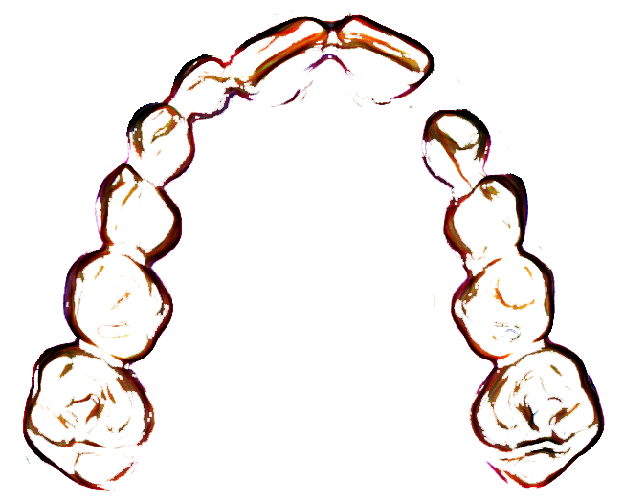
Notes:
Στην αντιστραμμένη εικόνα ιχνογραφούμε το περίγραμμα των δοντιών.

Slide 26
Notes:
Μετακινούμε το περίγραμμα, μαζί με τη μέση γραμμή, και τα αλληλεπιθέτουμε στην αρχική εικόνα. Αν υπάρχει ασυμμετρία στην παρειογλωσσική θέση των δοντιών θα φανεί πολύ καθαρά.

Slide 27
Notes:
Βλέπουμε απόλυτη σύμπτωση, άρα δεν υπάρχει ασυμμετρία του οδοντικού τόξου ως προς τη μέση υπερώια ραφή.

Slide 28
Notes:
Μήπως η σταυροειδής προκύπτει από συμμετρία του κάτω τόξου; Αυτό είναι δύσκολο να διαπιστωθεί, γιατί εδώ δεν έχουμε μέση ραφή ή κάποιο άλλο σκελετικό στοιχείο. Πάντως δεν βλέπουμε κάποια εμφανή ένδειξη ασυμμετρίας.

Slide 29
Notes:
Υπάρχει κανένα παθολογικό εύρημα;
Δείτε τη φορά ανατολής των 35, 45. Υπάρχει πιθανότητα απορρόφησης μόνο της άπω ρίζας των νεογιλών γομφίων και δυσκολία στην απόπτωσή τους.
Σε ποια ηλικία εμφανίζονται τα σπέρματα των τρίτων γομφίων; Δείτε πάλι το διάγραμμα των ηλικιών ανατολής και διάπλασης. Είμαστε βέβαιοι για την ύπαρξη ή όχι των τρίτων γομφίων;

Slide 30
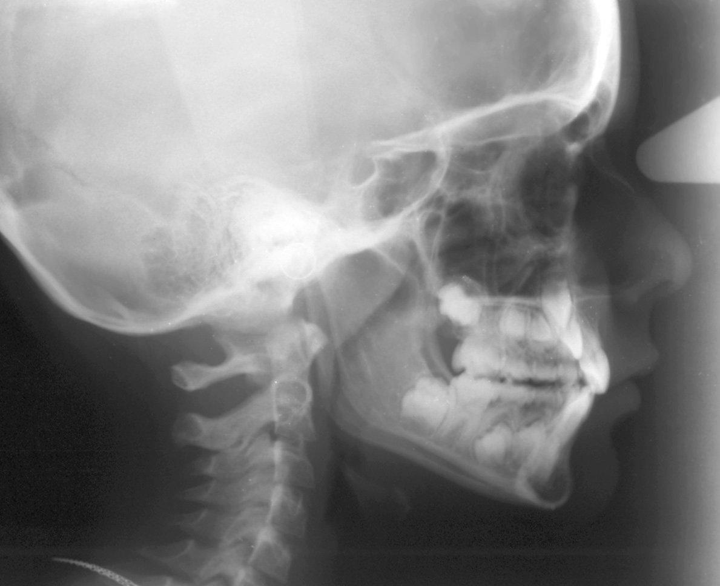
Notes:
Όταν παραγγέλνουμε ακτινογραφίες είμαστε υποχρεωμένοι (και νομικά) να τις αξιολογούμε από κάθε άποψη, και στις περιοχές που μπορεί να μην εμπίπτουν στην ειδίκευσή μας. Βλέπουμε κάτι το παθολογικό ή κάποια παραλλαγή του φυσιολογικού, ακόμα και σε περιοχές εκτός της στοματικής;

Slide 31
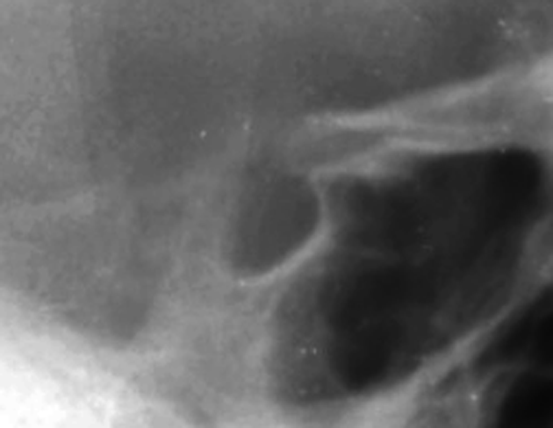
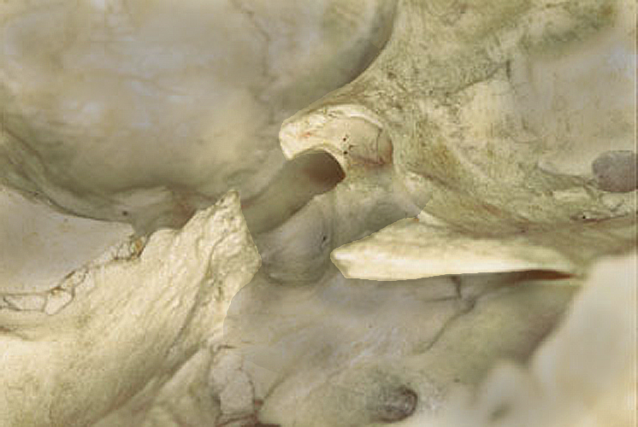
Notes:
Οι πρόσθιες κλινοειδείς αποφύσεις φαίνονται να έρχονται σε επαφή με την οπίσθια (γέφυρα). Αυτό είναι συχνή παραλλαγή της ανατομίας του τουρκικού εφιππίου και δεν πρόκειται, τις περισσότερες φορές, για αληθή ένωση ή επαφή, αλλά για ακτινογραφική αλληλεπίθεση. Οι πρόσθιες κλινοειδείς αποφύσεις είναι στα πλάγια του εφιππίου και όχι στο ίδιο οβελιαίο επίπεδο με την οπίσθια.

Slide 32
Notes:
Γιατί έχουμε διπλό περίγραμμα της κάτω γνάθου; Είναι αναμενόμενο ή αναδεικνύει ασυμμετρία;

Slide 33
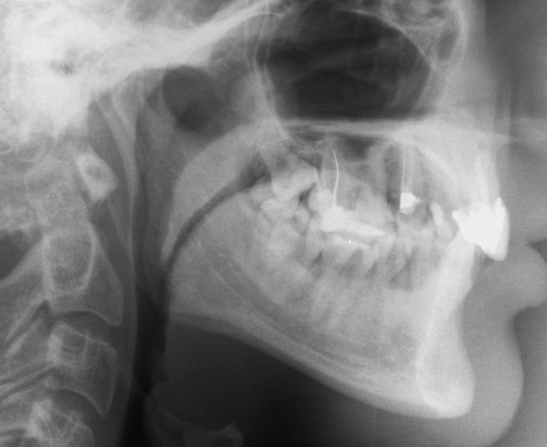
Α
Notes:
Στην κεφαλομετρική ακτινογραφία, η κεντρική ακτίνα διέρχεται από τον έξω ακουστικό πόρο. Αν θεωρήσουμε ότι η αριστερή πλευρά του ασθενούς είναι κοντύτερα στην ακτινογραφική πλάκα, τότε η αριστερή πλευρά θα υποστεί μικρότερη μεγέθυνση από την δεξιά. Έτσι, ένα αντικείμενο με το σχήμα που βλέπετε, θα αποτυπωθεί μικρότερο αν είναι αριστερά…
(δείτε πάλι: https://eclass.uoa.gr/modules/units/?course=DENT321&id=5575)

Slide 34
Α
Δ
Notes:
… από ό,τι αν είναι δεξιά.

Slide 35
Α
Δ
Α
Δ
Notes:
Άρα, ο δεξιός κλάδος θα φαίνεται πιο μπροστά από τον αριστερό (γιατί και οι δύο είναι μπροστά από τον έξω ακουστικό πόρο, από όπου διέρχεται η κεντρική ακτίνα)…

Slide 36
Α
Δ
Α
Δ
Α
Δ
Notes:
… και το δεξιό κάτω χείλος της γνάθου θα αποτυπωθεί χαμηλότερα από το αριστερό. Έτσι, αναγκαστικά, σε περίπτωση απόλυτης συμμετρίας μεγέθους της γνάθου,…

Slide 37
Α
Δ
Α
Δ
Α
Δ
Notes:
… θα υπάρχει διπλό περίγραμμα που θα χιάζεται στη γωνία της γνάθου. Αν δεν βλέπουμε τέτοια εικόνα, τότε είναι πιθανόν να υπάρχει ασυμμετρία στην κάτω γνάθο, όπως βλέπουμε στην ασθενή μας.

Slide 38
Notes:
Δεν βλέπουμε χίασμα.

Slide 39
N
A
ΑΝΒ: 4° (2°)
B
Notes:
Το ιχνογράφημα. Δείχνουμε τη μέτρηση της γωνίας ANB. Συμβαδίζει με τα ευρήματα του προσώπου; (μέση τιμή: 2°).

Slide 40
N
S
SNA: 80° (82°)
SNΒ: 76° (80°)
A
ΑΝΒ: 4° (2°)
B
Notes:
Οι γωνίες SNA και SNB έχουν μέσες τιμές 82 και 80, αντίστοιχα. Άρα η σκελετική τάξη ΙΙ μάλλον οφείλεται στην κάτω γνάθο. Η γραμμή που εφάπτεται στο κάτω χείλος της κάτω γνάθου εφάπτεται επίσης στο ινιακό, πράγμα που δείχνει ότι δεν υπάρχει πρόβλημα στο κατακόρυφο επίπεδο.

Slide 41
Προβληματικά σημεία στη διάγνωση:
Ασυμμετρία προσώπου
Ετερόπλευρη σταυροειδής σύγκλειση
Απόκλιση μέσης γραμμής
Διπλό περίγραμμα κάτω γνάθου
Αιτιολογία

Slide 42
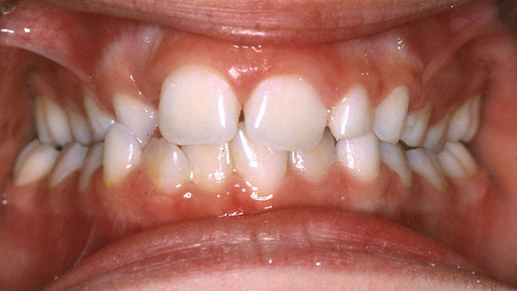
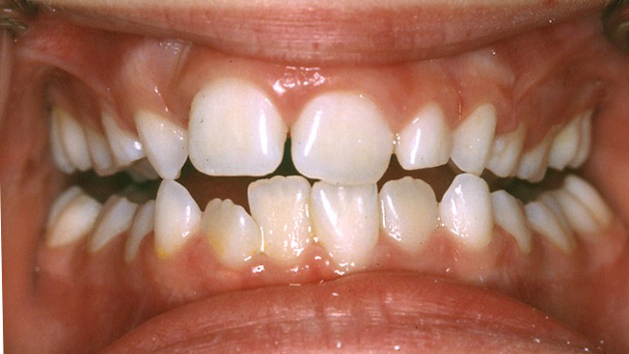
Notes:
Σημαντικό στοιχείο είναι η λειτουργία. Η κεντρική σχέση φαίνεται στην κάτω εικόνα, όπου διαπιστώνουμε πρόωρη επαφή των 53-83. Η κάτω γνάθος πλαγιολισθαίνει προς τα δεξιά.

Slide 43
Notes:
Η πλαγιολίσθηση δεν είναι παράλληλη μετακίνηση.

Slide 44
Notes:
Αλλά περιστροφή, κυρίως, γύρω από τον ένα κόνδυλο

Slide 45
Notes:
Ο αριστερός κόνδυλος μετακινείται προς τα εμπρός, και ο δεξιός περιστρέφεται. Παρατηρήστε την κίνηση των γομφίων.

Slide 46
I
II
Notes:
Ο αριστερός γομφίος μετακινείται κυρίως εγγύς, αλλάζοντας σχέση με τον άνω γομφίο, από ΙΙη σε Ιη, ή από Ιη σε ΙΙΙη, ενώ ο δεξιός γομφίος μετακινείται παρειακά, διατηρώντας την προσθιοπίσθια σχέση αλλά ερχόμενος σε σταυροειδή σύγκλειση.

Slide 47
Notes:
Κατά την πλαγιολίσθηση, στην πλευρά που δεν εμφανίζεται σταυροειδής σύγκλειση, ο κόνδυλος μετακινείται προς τα εμπρός και κάτω, και δημιουργείται (παροδικά) μεσοφραγματικός χώρος, όπως γίνεται σε κάθε πλάγια κίνηση της κάτω γνάθου στη μη εργαζόμενη πλευρά. Εάν η γνάθος διατηρείται σε αυτήν τη θέση, τα δόντια της πλευράς αυτής θα υπερεκφυθούν έως ότου έρθουν σε επαφή. Τα δόντια της άλλης πλευράς δεν θα έχουν υπερεκφυθεί, άρα, στη θέση κεντρικής σχέσης, θα υπάρχει μεγαλύτερος μεσοφραγματικός χώρος στην πλευρά της σταυροειδούς σύγκλεισης.

Slide 48
Notes:
Οι γραμμές δείχνουν τη συμμετρική σχέση στο εγκάρσιο επίπεδο όταν η γνάθος είναι σε θέση κεντρικής σχέσης (επαφή στους δεξιούς κυνόδοντες). Η μέση γραμμή του προσώπου δεν συμπίπτει με καμία οδοντική μέση γραμμή γιατί και οι δύο οδοντικές γραμμές είναι μετατοπισμένες δεξιά λόγω τοπικού αιτίου.
Συγκρίνετε τον μεσοφραγματικό χώρο μεταξύ των δύο πλευρών.
Η αριστερή πλευρά είναι σχεδόν Τάξη ΙΙ, όπως και η δεξιά, γιατί τώρα δεν συμβαίνει πλαγιολίσθηση.

Slide 49
αμφοτερόπλευρη στένωση
άνω οδοντικού τόξου
πρόωρη επαφή
πλαγιολίσθηση
ετερόπλευρη σταυροειδής σύγκλειση
Notes:
Στην ασθενή έχουμε 4 προβλήματα (πράσινα βέλη).

Slide 50
αμφοτερόπλευρη στένωση
άνω οδοντικού τόξου
σκελετική Τάξη ΙΙ
πρόωρη επαφή
οδοντική Τάξη ΙΙ
πλαγιολίσθηση
ετερόπλευρη σταυροειδής σύγκλειση

Slide 51
αμφοτερόπλευρη στένωση
άνω οδοντικού τόξου
σκελετική Τάξη ΙΙ
έλλειψη χώρου
άνω προσθίων
πρόωρη επαφή
οδοντική Τάξη ΙΙ
πρόωρη απώλεια #52
πλαγιολίσθηση
απόκλιση άνω μέσης
γραμμής δεξιά
ετερόπλευρη σταυροειδής σύγκλειση

Slide 52
αμφοτερόπλευρη στένωση
άνω οδοντικού τόξου
σκελετική Τάξη ΙΙ
έλλειψη χώρου
άνω προσθίων
έλλειψη χώρου
κάτω προσθίων
πρόωρη επαφή
οδοντική Τάξη ΙΙ
πρόωρη απώλεια #52
ασύμμετρος
συνωστισμός κάτω
πλαγιολίσθηση
απόκλιση άνω μέσης
γραμμής δεξιά
απόκλιση κάτω μέσης
γραμμής δεξιά
ετερόπλευρη σταυροειδής σύγκλειση

Slide 53
αμφοτερόπλευρη στένωση
άνω οδοντικού τόξου
σκελετική Τάξη ΙΙ
έλλειψη χώρου
άνω προσθίων
έλλειψη χώρου
κάτω προσθίων
πρόωρη επαφή
οδοντική Τάξη ΙΙ
πρόωρη απώλεια #52
ασύμμετρος
συνωστισμός κάτω
πλαγιολίσθηση
απόκλιση άνω μέσης
γραμμής δεξιά
απόκλιση κάτω μέσης
γραμμής δεξιά
ετερόπλευρη σταυροειδής σύγκλειση
συνωστισμός
Notes:
Πιθανές μακροχρόνιες επιπτώσεις.

Slide 54
αμφοτερόπλευρη στένωση
άνω οδοντικού τόξου
σκελετική Τάξη ΙΙ
έλλειψη χώρου
άνω προσθίων
έλλειψη χώρου
κάτω προσθίων
πρόωρη επαφή
οδοντική Τάξη ΙΙ
πρόωρη απώλεια #52
ασύμμετρος
συνωστισμός κάτω
πλαγιολίσθηση
απόκλιση άνω μέσης
γραμμής δεξιά
απόκλιση κάτω μέσης
γραμμής δεξιά
ετερόπλευρη σταυροειδής σύγκλειση
συνωστισμός
(πιθανώς: υπερώια έκτοπη ανατολή #12)
συνωστισμός
Notes:
Πιθανές μακροχρόνιες επιπτώσεις.

Slide 55
αμφοτερόπλευρη στένωση
άνω οδοντικού τόξου
σκελετική Τάξη ΙΙ
έλλειψη χώρου
άνω προσθίων
έλλειψη χώρου
κάτω προσθίων
πρόωρη επαφή
οδοντική Τάξη ΙΙ
πρόωρη απώλεια #52
ασύμμετρος
συνωστισμός κάτω
πλαγιολίσθηση
(πιθανώς: αυξημένη κατακόρυφη πρόταξη, τραυματική σύγκλειση κάτω προσθίων σε υπερώια ούλα)
απόκλιση άνω μέσης
γραμμής δεξιά
απόκλιση κάτω μέσης
γραμμής δεξιά
ετερόπλευρη σταυροειδής σύγκλειση
συνωστισμός
(πιθανώς: υπερώια έκτοπη ανατολή #12)
συνωστισμός
Notes:
Πιθανές μακροχρόνιες επιπτώσεις.

Slide 56
αμφοτερόπλευρη στένωση
άνω οδοντικού τόξου
σκελετική Τάξη ΙΙ
έλλειψη χώρου
άνω προσθίων
έλλειψη χώρου
κάτω προσθίων
πρόωρη επαφή
οδοντική Τάξη ΙΙ
πρόωρη απώλεια #52
ασύμμετρος
συνωστισμός κάτω
πλαγιολίσθηση
(πιθανώς: αυξημένη κατακόρυφη πρόταξη, τραυματική σύγκλειση κάτω προσθίων σε υπερώια ούλα)
απόκλιση άνω μέσης
γραμμής δεξιά
απόκλιση κάτω μέσης
γραμμής δεξιά
ετερόπλευρη σταυροειδής σύγκλειση
συνωστισμός
(πιθανώς: υπερώια έκτοπη ανατολή #12)
συνωστισμός
ασύμμετρη αύξηση
σκελετική ασυμμετρία
Notes:
Πιθανές επιπτώσεις της πλαγιολίσθησης.

Slide 57
Ετερόπλευρη ή αμφοτερόπλευρη διεύρυνση;
Πόση διεύρυνση;
Πότε;
Αν διορθώσουμε τη σταυροειδή σύγκλειση, θα βελτιωθεί η Τάξη ΙΙ;
Πώς/πότε θα διορθώσουμε την Τάξη ΙΙ;
Χώρος για ανατολή του 12;
Χώρος για διευθέτηση των κάτω προσθίων;

Slide 59
Notes:
Η διεύρυνση που απαιτείται είναι όσο η απόσταση μεταξύ των φυμάτων (περίπου 5 – 6 χιλιοστά).

Slide 60
Notes:
Επειδή θα διορθωθεί η πλαγιολίσθηση, η διεύρυνση δεν θα είναι ετερόπλευρη…

Slide 61
Notes:
… αλλά αμφοτερόπλευρη διεύρυνση περίπου 2 έως 3 χιλιοστά σε κάθε πλευρά. Τόση διεύρυνση είναι συνήθως εφικτή με οδοντική μετακίνηση μέσω κινητού μηχανήματος τύπου Hawley με εξελίκτρα. Εάν η σταυροειδής σύγκλειση είναι αμφοτερόπλευρη, τότε η απαιτούμενη διεύρυνση μπορεί να είναι 10 ή 12 χιλιοστά, άρα τότε απαιτείται συνήθως σκελετική διεύρυνση, η οποία επιτυγχάνεται με μηχάνημα ταχείας διεύρυνσης (ακίνητο).

Slide 62
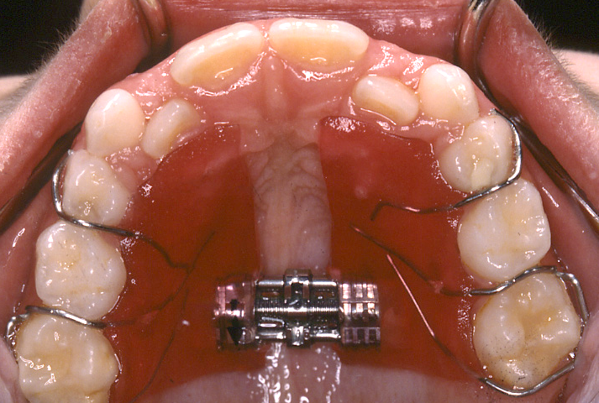
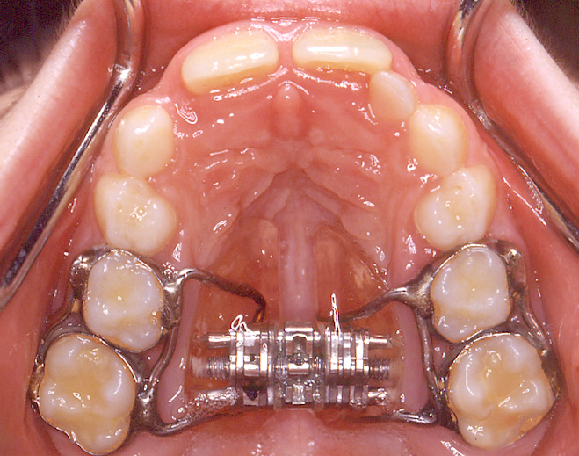
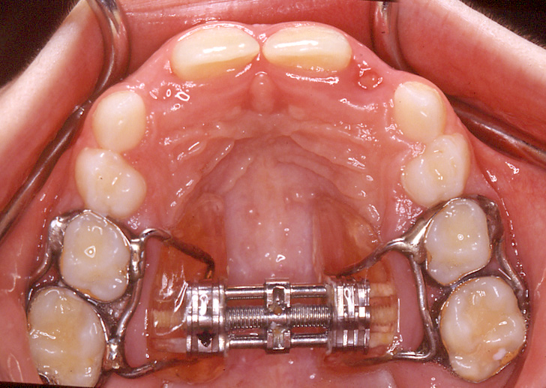
κινητό μηχάνημα με εξελίκτρα
ακίνητο μηχάνημα με εξελίκτρα
τύπου Haas, ταχείας διεύρυνσης
(εδώ παραλλαγή
με δακτυλίους σε 16, 55, 65, 26
αντί 16, 14, 24, 26,
διεύρυνση 10 χιλ. σε 20 ημέρες)

Slide 63
χώρος προσαρμοστικού ελιγμού
τι θα γίνει αν δεν επέμβουμε;
πώς μπορούμε να τον αξιοποιήσουμε;
πότε πρέπει να επέμβουμε;
Notes:
Αν δεν επέμβουμε, ο μόνιμος γομφίος θα μετακινηθεί εγγύς και ο χώρος θα κλείσει. Άρα, αν θέλουμε να τον αξιοποιήσουμε για τη διευθέτηση των προσθίων, θα πρέπει να διατηρήσουμε τον γομφίο στη θέση του και να μην επιτρέψουμε εγγύς μετακίνησή του. Αυτό μπορεί να γίνει εύκολα με τοποθέτηση γλωσσικού τόξου. Το γλωσσικό τόξο πρέπει να τοποθετηθεί πριν την απόπτωση των 75, 85, αλλά δεν υπάρχει λόγος να τοποθετηθεί από τώρα. Δεδομένου ότι η ασθενής παρουσιάζει καθυστέρηση στην ανατολή των δοντιών, και βάσει των πινάκων της ηλικίας ανατολής, υπολογίζουμε ότι η ανατολή των 35, 45 θα συμβεί όταν είναι περίπου 12 ετών. Άρα, καλό θα ήταν να είναι σε παρακολούθηση μέχρι τότε ανά εξάμηνο ώστε να επέμβουμε εγκαίρως (λίγο πριν την απόπτωση του δεύτερου νεογιλού γομφίου). Δεν μας ενδιαφέρει να διατηρήσουμε τον χώρο του πρώτου νεογιλού γομφίου γιατί ο χώρος προσαρμοστικού ελιγμού προκύπτει κυρίως από τη διαφορά μεγέθους μεταξύ του δεύτερου νεογιλού γομφίου και του δεύτερου προγομφίου (είναι εμφανές και στην ακτινογραφία).
Το γλωσσικό τόξο θέλει παρακολούθηση γιατί μπορεί να στραβώσει από τις μασητικές δυνάμεις και να προκαλέσει ιατρογενή μετακίνηση του γομφίου (εγγύς απόκλιση, ή παρειακή απόκλιση και σταυροειδή σύγκλειση).

Slide 64
?
?
?
?
αμφοτερόπλευρη στένωση
άνω οδοντικού τόξου
σκελετική Τάξη ΙΙ
έλλειψη χώρου
άνω προσθίων
έλλειψη χώρου
κάτω προσθίων
πρόωρη επαφή
οδοντική Τάξη ΙΙ
πρόωρη απώλεια #52
ασύμμετρος
συνωστισμός κάτω
πλαγιολίσθηση
(πιθανώς: αυξημένη κατακόρυφη πρόταξη, τραυματική σύγκλειση κάτω προσθίων σε υπερώια ούλα)
απόκλιση άνω μέσης
γραμμής δεξιά
απόκλιση κάτω μέσης
γραμμής δεξιά
ετερόπλευρη σταυροειδής σύγκλειση
συνωστισμός
(πιθανώς: υπερώια έκτοπη ανατολή #12)
συνωστισμός
ασύμμετρη αύξηση
σκελετική ασυμμετρία
Notes:
Υπάρχουν πρότερα αίτια;

Slide 65
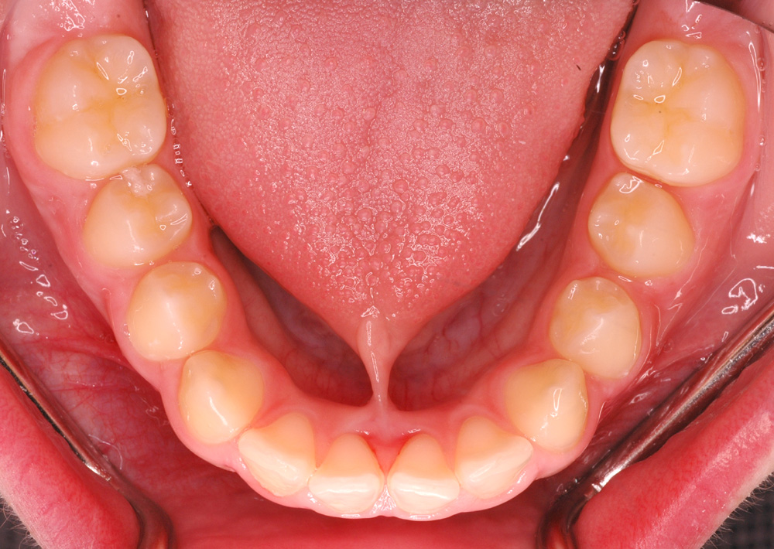
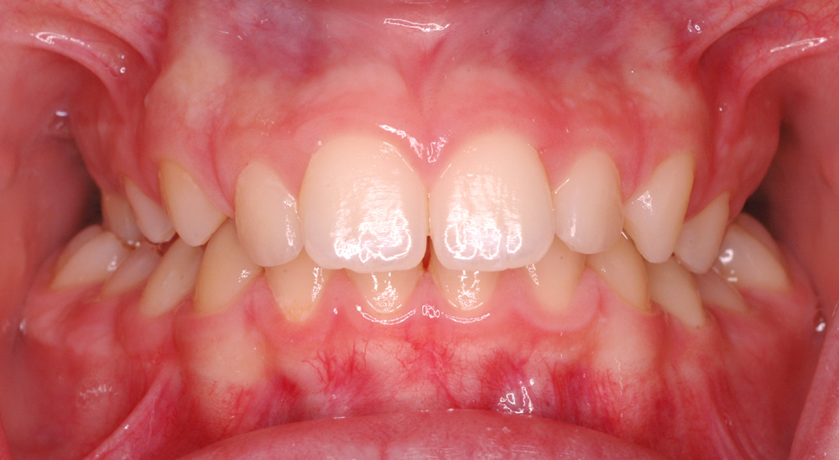
αγκυλογλωσσία
Notes:
Η γλώσσα παραμένει στο έδαφος του στόματος και εγκαθίσταται ανισορροπία μεταξύ των παρειακών και γλωσσικών πιέσεων στο άνω (και στο κάτω) οδοντικό τόξο, με αποτέλεσμα τη στένωση άνω και τη διεύρυνση κάτω.
Η στοματική αναπνοή μπορεί να οδηγήσει σε σταυροειδή σύγκλειση γιατί η γλώσσα παραμένει χαμηλά για να επιτρέψει τη δίοδο του αέρα, και άρα δημιουργείται ανισορροπία πιέσεων στα οδοντικά τόξα, όπως με την αγκυλογλωσσία. Επιπρόσθετα, η κάτω γνάθος είναι σε κατάσπαση, για να παραμένει ανοικτό το στόμα, με αποτέλεσμα κατακόρυφη αύξηση των φατνιακών αποφύσεων, αυξημένο ύψος προσώπου και πρόσθια χασμοδοντία.
Η ασθενής που εξετάζουμε δεν φαίνεται να έχει τέτοιο πρόβλημα.

Slide 66
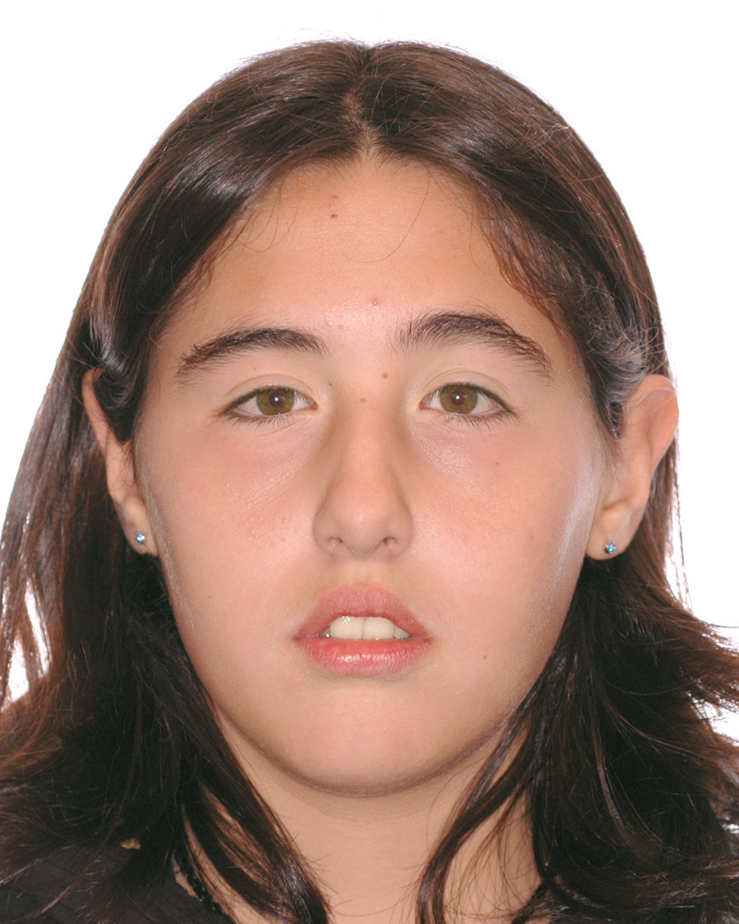
Στοματική αναπνοή
Άτονα, ανοικτά χείλη
Στενή μύτη
Στόμα ανοικτό
Γλώσσα χαμηλά
Στενό άνω τόξο
Υπερέκφυση δοντιών
Οπίσθια σταυροειδής σύγκλειση
Μακρύ πρόσωπο
αγκυλογλωσσία
Πρόσθια χασμοδοντία
«Αδενοειδές προσωπείο»
Notes:
Η γλώσσα παραμένει στο έδαφος του στόματος και εγκαθίσταται ανισορροπία μεταξύ των παρειακών και γλωσσικών πιέσεων στο άνω (και στο κάτω) οδοντικό τόξο, με αποτέλεσμα τη στένωση άνω και τη διεύρυνση κάτω.
Η στοματική αναπνοή μπορεί να οδηγήσει σε σταυροειδή σύγκλειση γιατί η γλώσσα παραμένει χαμηλά για να επιτρέψει τη δίοδο του αέρα, και άρα δημιουργείται ανισορροπία πιέσεων στα οδοντικά τόξα, όπως με την αγκυλογλωσσία. Επιπρόσθετα, η κάτω γνάθος είναι σε κατάσπαση, για να παραμένει ανοικτό το στόμα, με αποτέλεσμα κατακόρυφη αύξηση των φατνιακών αποφύσεων, αυξημένο ύψος προσώπου και πρόσθια χασμοδοντία.
Η ασθενής που εξετάζουμε δεν φαίνεται να έχει τέτοιο πρόβλημα.
Δείτε την παρουσίαση για την ανάλυση προσώπων εδώ: https://eclass.uoa.gr/modules/units/?course=DENT321&id=5024

Slide 67
Στοματική αναπνοή
Άτονα, ανοικτά χείλη
Στενή μύτη
Στόμα ανοικτό
Γλώσσα χαμηλά
Στενό άνω τόξο
Υπερέκφυση δοντιών
Οπίσθια σταυροειδής σύγκλειση
Μακρύ πρόσωπο
αγκυλογλωσσία
Πρόσθια χασμοδοντία
«Αδενοειδές προσωπείο»
έξη θηλασμού, …
Notes:
Η γλώσσα παραμένει στο έδαφος του στόματος και εγκαθίσταται ανισορροπία μεταξύ των παρειακών και γλωσσικών πιέσεων στο άνω (και στο κάτω) οδοντικό τόξο, με αποτέλεσμα τη στένωση άνω και τη διεύρυνση κάτω.
Η στοματική αναπνοή μπορεί να οδηγήσει σε σταυροειδή σύγκλειση γιατί η γλώσσα παραμένει χαμηλά για να επιτρέψει τη δίοδο του αέρα, και άρα δημιουργείται ανισορροπία πιέσεων στα οδοντικά τόξα, όπως με την αγκυλογλωσσία. Επιπρόσθετα, η κάτω γνάθος είναι σε κατάσπαση, για να παραμένει ανοικτό το στόμα, με αποτέλεσμα κατακόρυφη αύξηση των φατνιακών αποφύσεων, αυξημένο ύψος προσώπου και πρόσθια χασμοδοντία.
Η ασθενής που εξετάζουμε δεν φαίνεται να έχει τέτοιο πρόβλημα.
Δείτε την παρουσίαση για την ανάλυση προσώπων εδώ: https://eclass.uoa.gr/modules/units/?course=DENT321&id=5024

Slide 68
διάγνωση

